Slide 1


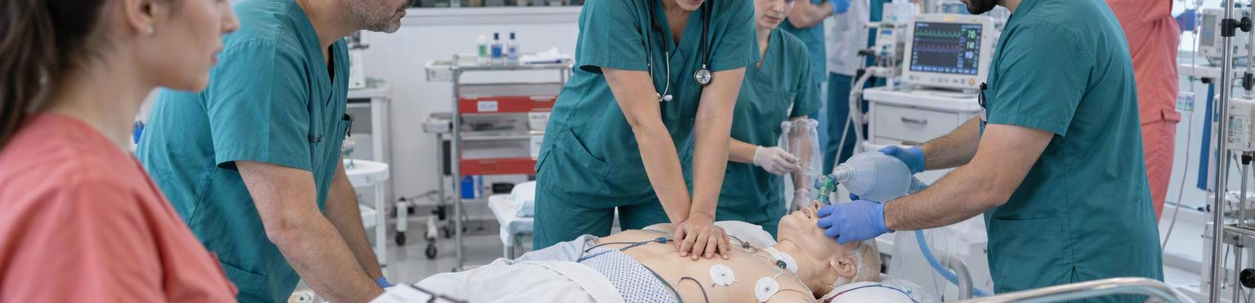
JАВЕН ПОВИК ОД МЕДИЦИНСКИ СИМУЛАЦИСКИ ЦЕНТАР • 28.11.2026-02.12.2026
Повик до здравствени професионалци
за меѓународни ЕРЦ обука за БЛС –основно одржување во живот (ERC Basic Life Support) и АЛС-напредно одржување во живот (ERC Advanced Life Support)
Споделете знаење со меѓународни ЕРЦ едукатори.
Развијте меѓународна пракса
Придонесете кон подобра грижа.

Slide 2
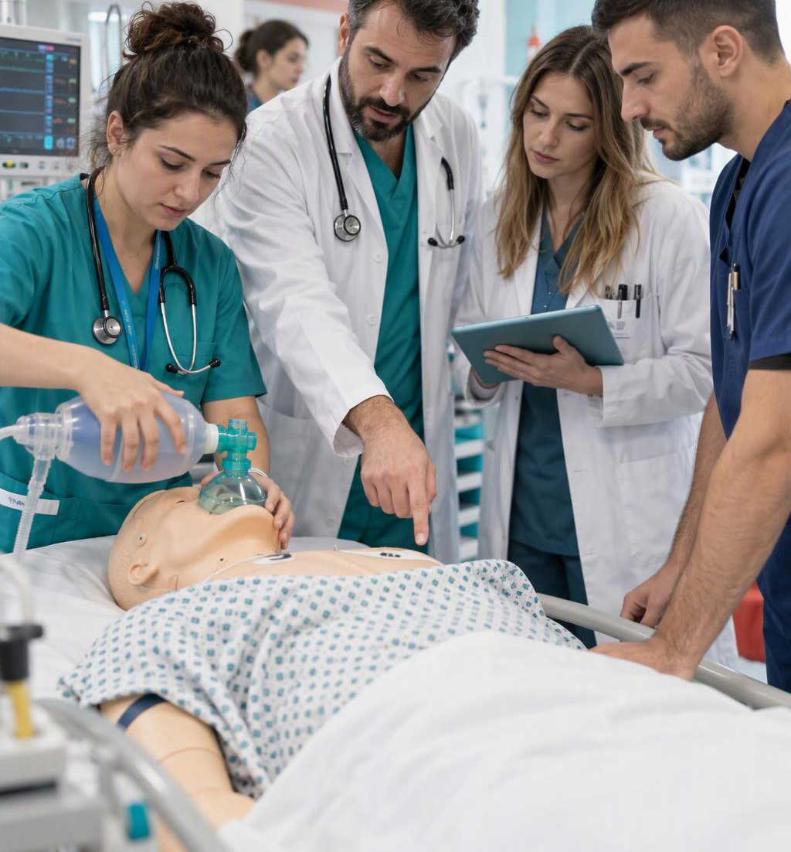
ВТОРА МЕЃУНАРОДНА ЕРЦ ЕДУКАЦИЈА
28.11.2026-02.12.2026
02
Вашето практично искуство може да стане
знаење за целата меѓународна заедница
01
Лекари и специјализанти
Клинички случаи, одлучување и тимска практика
02
Медицински сестри и техничари
Безбедност, комуникација и континуитет на грижата
03
Стоматолози и фармацевти
Рационална терапија и безбедна примена на лекови
04
Сите други здравствени професионалци и немедицински персонал кој што сака да има меѓународни ЕРЦ сертификати
Мултидисциплинарна перспектива и практични вештини
Различни улоги. Една заедничка цел: подобра грижа по ЕРЦ стандарди

Slide 3
ВТОРА МЕЃУНАРОДНА ЕРЦ ЕДУКАЦИЈА
28.11.2026-02.12.2026
03
Добивате развој; придонесувате со искуство
ДОБИВАТЕ
професионален
развој
ПРИДОНЕСУВАТЕ
+
со знаење од
реалната практика
Структурирано практично учење како провајдер-слушател со добивање на меѓународен сертификат
Размена на реални клинички искуства
Активно учество и отворена размена
Посилна мрежа на колеги со меѓународен фактор
Практични примери и професионална рефлексија
Етички и професионални стандарди

Slide 4
ВТОРА МЕЃУНАРОДНА ЕРЦ ЕДУКАЦИЈА
04
Од интерес до вклучување —
во четири јасни чекори
1
2
3
4
ERC-BLS
ERC-ALS
ERC-ALS
ERC-BLS
28 ноември
29 -30 ноември
30 ноември -01 декмеври
02 декември
Цена за ЕРЦ-БЛС модулот изнесува 70 евра по лице (еднодневна обука-)
Цена за ЕРЦ-АЛС модулот изнесува 350 евра по лице (дводневна обука)
Промо цена за двата БЛС и АЛС модули изнесува 390 евра по лице (тродневна обука)

Slide 5

ПОВИК ЗА ВКЛУЧУВАЊЕ
Вклучете се во следниот циклус
на медицинска ЕРЦ меѓународна едукација единствено во МЕДИЦИНСКИ СИМУЛАЦИСКИ ЦЕНТАР
Вашето искуство може да поттикне подобро учење,
посилни тимови и посигурна грижа.
ПРИЈАВА
РОК за пријавување
на мејл адресата на МЕДИЦИНСКИ СИМУЛАЦИСКИ ЦЕНТАР
msc@zdravstvo.gov.mk
Бројот на слушатели е ограничен
од 13.10.2026 до 28.10.2026 година

